Slide 1
ХУДОЖЕСТВЕННОЕ ТВОРЧЕСТВО
Рисование
«ДОМ, В КОТОРОМ Я ЖИВУ»

Slide 2
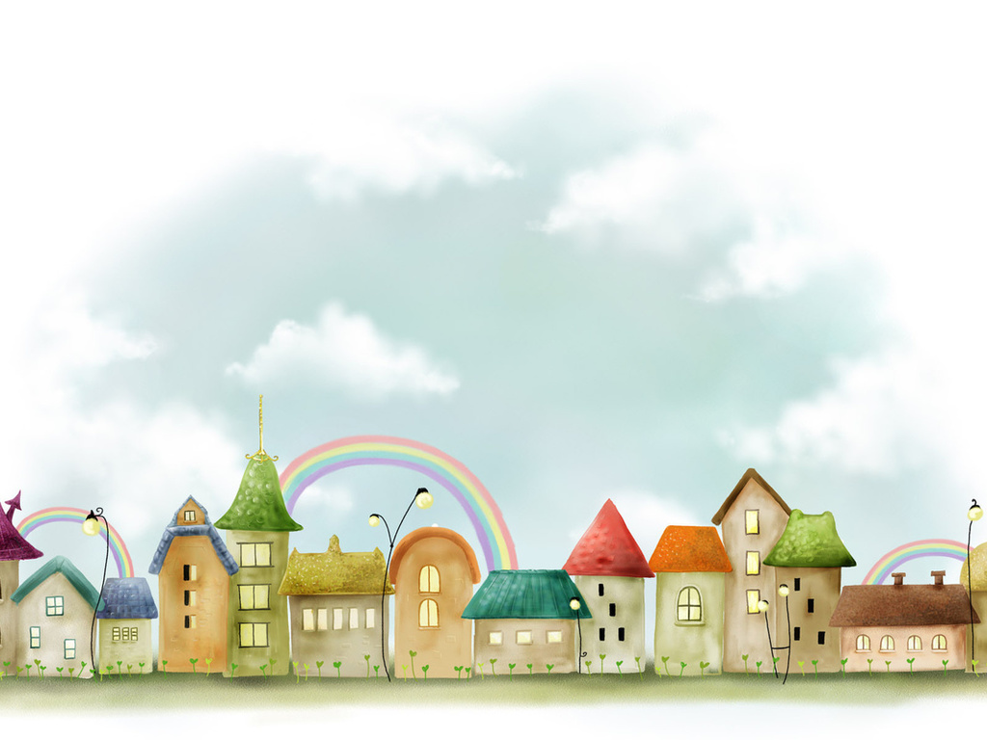
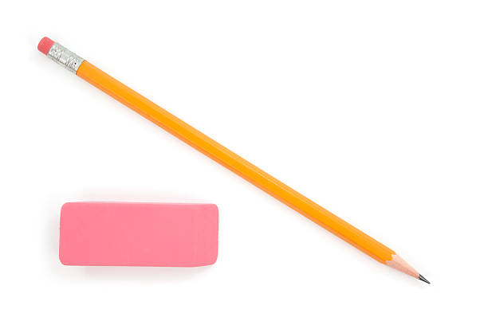
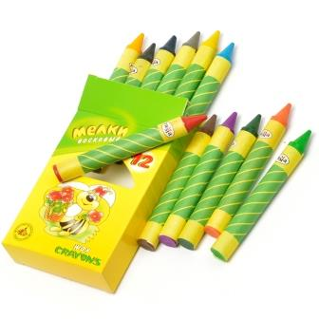
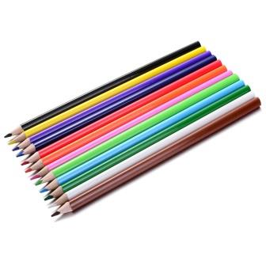
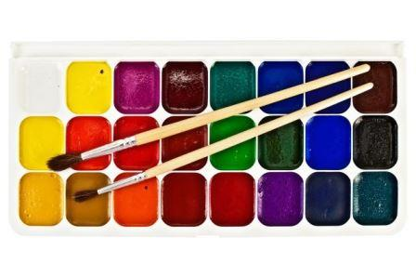
МАТЕРИАЛЫ ДЛЯ ТВОРЧЕСТВА:
1 Альбомный лист, формат А4 или половина
2 Простой карандаш
3 Ластик
4 Для раскрашивания материалы на выбор детей: краски и кисть, цветные карандаши,
восковые мелки

Slide 3
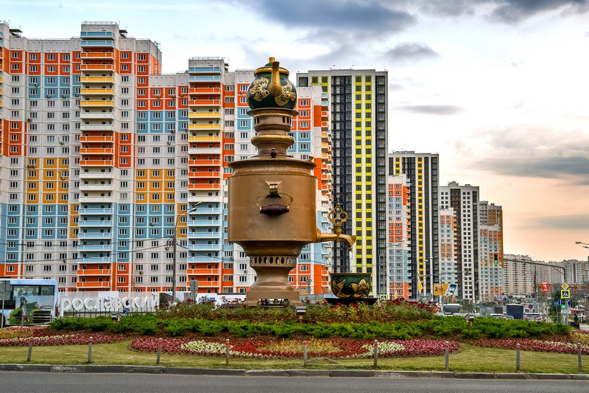
Ребята, у каждого из нас с вами есть Родина, малая Родина. Это место,
где мы родились и живём. Мы любим наш город и у каждого из нас есть дом, в котором мы живём и который мы любим, в котором живут самые родные и любимые люди – наша семья.
Что мы Родиной зовем?
Дом, где мы с тобой живем
И березки, вдоль которых
Рядом с мамой мы идем.

Slide 4
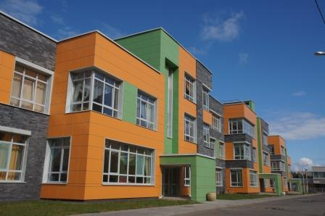
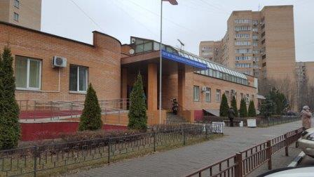
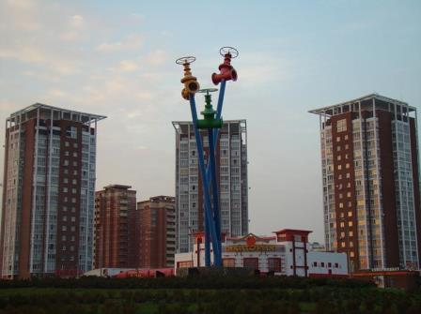
Утром рано мы встаем, город видим за окном.
Он проснулся, он живет, нас на улицу зовет.
Дома бывают разные: высокие и низкие,
Зеленые и красные, далекие и близкие.
Деревянные, кирпичные, вроде бы обычные.
Полезные, прекрасные – дома бывают разные.

Slide 5
КАКИЕ БЫВАЮТ ДОМА
Вот огромный шумный мир.
В нём четыреста квартир,
Пять подъездов, домофоны,
Остеклённые балконы….
(дом)
Угадай, куда ведут
Малышей с утра.
Тут и завтрак, и уют,
Няня, медсестра.
(детский сад)
ЗАГАДКИ
Вот проснулись утром рано
Два больших подъемных крана,
Чтобы собирать высотку,
Настоящую красотку.
Близко вы не подходите,
Но объект мне назовите.
(стройка)
Вот жилище горожан:
В кухне есть плита и кран,
Ванна есть и туалет,
Мебель в комнате, паркет.
Заходи в нее, живи,
Только слово назови.
(квартира)
Если с организмом плохо, Вам здесь можно подлечиться, А врачи всегда помогут. Это здание —
(больница).

Slide 6
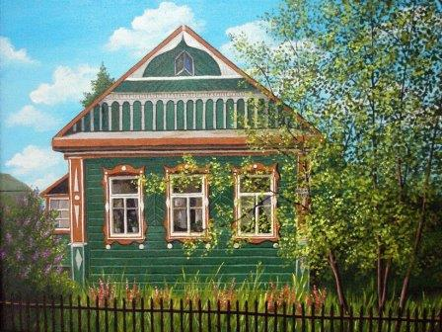
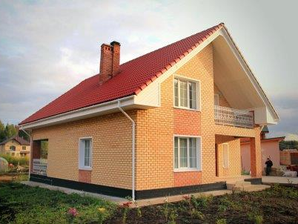
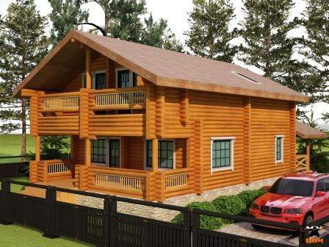
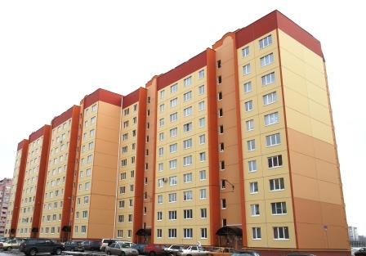
Дома бывают деревянные, кирпичные, панельные,
одноэтажные, двухэтажные, многоэтажные.

Slide 7
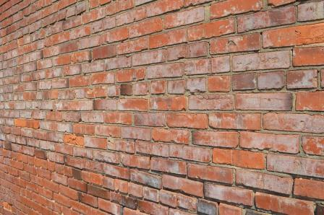
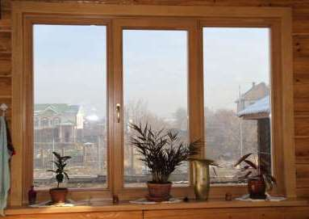
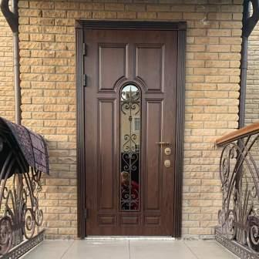
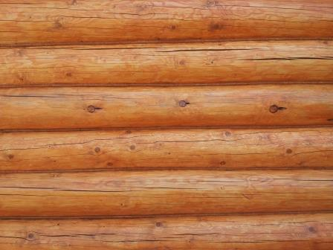
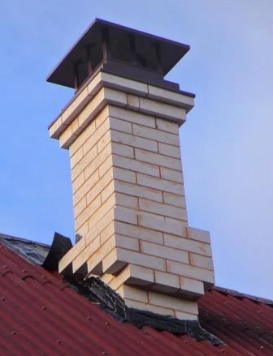
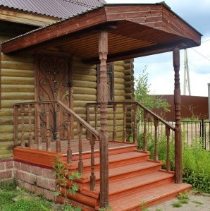
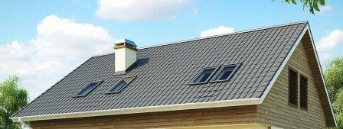
Какие части есть у каждого дома

Slide 8
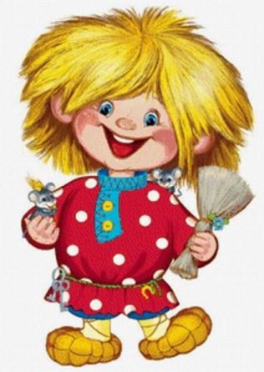
- На прошлом занятии к вам в гости приходил Домовёнок Кузя.
Сегодня он снова к вам пришёл и просит помощи. Дело в том, что его
ветхий домик, в котором он жил, снесли и ему требуется новое жильё.
- Давайте поможем Кузе. Предлагаю вам сегодня нарисовать свой дом.
Чей дом Кузе понравится, туда он и пойдёт жить.

Slide 9
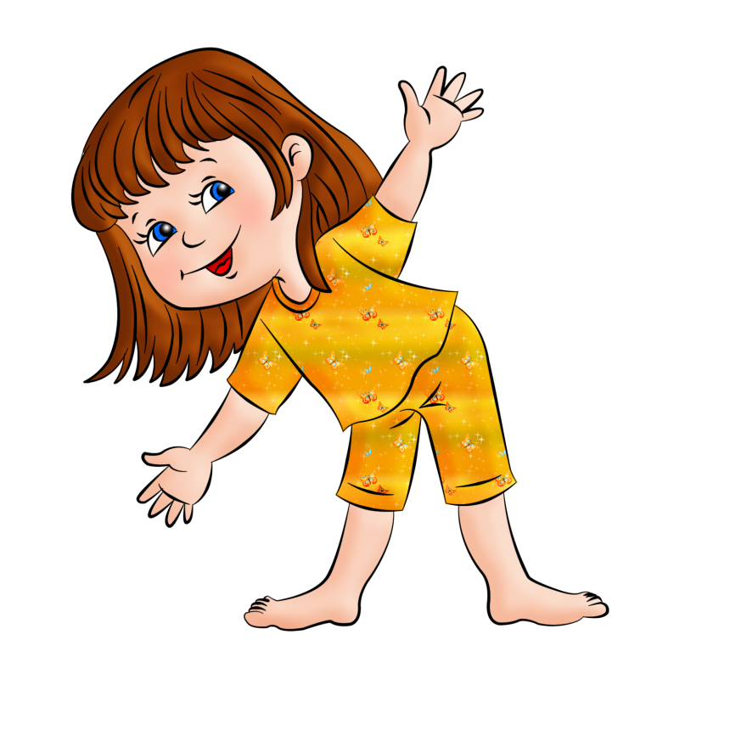
- А перед тем, как приступить к работе, немного отдохнём
Физкультминутка.
Раз, два!
Мы шагаем по дорожке. (Ходьба на месте.)
Раз, два! Раз, два!
Дружно хлопаем в ладоши. (Хлопаем в ладоши.)
Раз, два! Раз, два!
Поднимаем ручки (Руки подняли вверх.)
К солнышку, к тучке.
Вдоль дорожки теремок.
Он не низок, не высок. (Присели.)
В нем живет мышонок Квак.
Быстро прячется
Вот так! (Прыжки.)
Раз, два — выше голова
Раз, два — выше голова,
Три, четыре - руки шире,
Пять, шесть — тихо сесть.

Slide 10
Предлагаю несколько вариантов домов. Но вы можете придумать свой вариант дома. Можно добавить к домику крылечко, деревья, заборчик.
Всё зависит от вашей фантазии.
Вариант 1

Slide 12
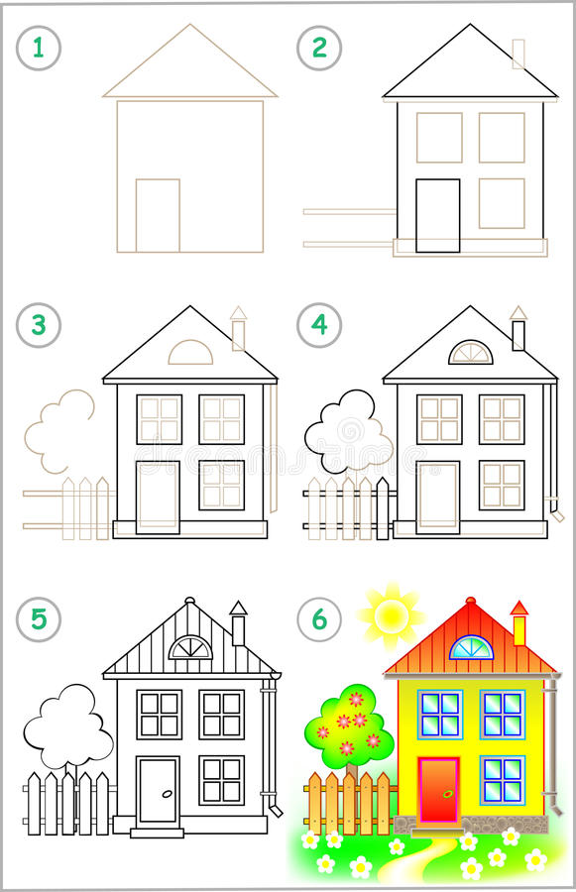
Вариант 2

Slide 13
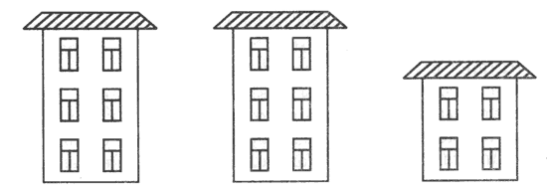
Вариант 3

Slide 14
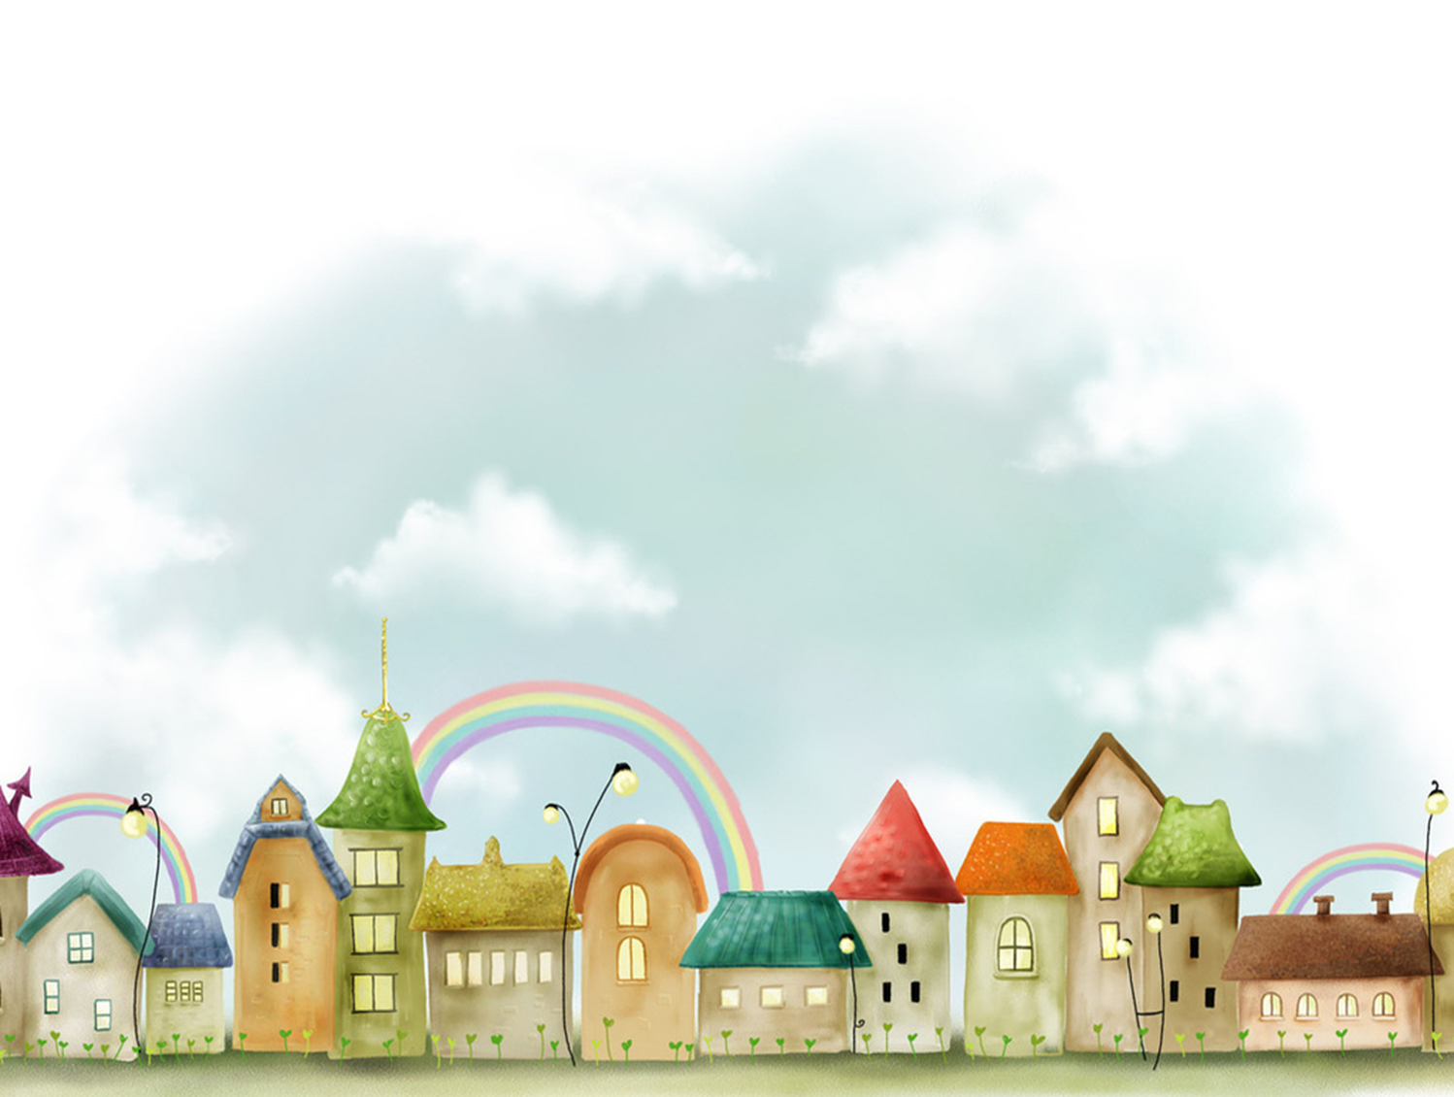
- Ребята, присылайте рисунки своих домиков.
- Мы разместим их на этой странице.
- А Домовёнок Кузя выберет себе лучший дом и там поселится.

Slide 15
Желаем удачи в творчестве!

